Slide 1
UPSTAGE
AI로 일하는 방식을 바꾸다
LLM (Solar) · Document AI · AI Platform · Enterprise

Slide 2
UPSTAGE
Contents
01
사업 개요
03
02
핵심 사업 영역
05
03
성장 전략
07
04
성장 로드맵
09
05
미래 비전
11

Slide 3
01
사업 개요
자체 LLM과 Document AI 중심의 AI 역량

Slide 4

01 · 사업 개요
업스테이지가 그리는 미래
파운데이션 모델과 Document AI로 여는 엔터프라이즈 AI
Why · 시장의 변화
생성형 AI 도입이 실험을 넘어 실제 업무 적용 단계로 전환되고 있습니다.
핵심 지향
파운데이션 모델과 Document AI로 여는 엔터프라이즈 AI
What · 사업 영역
파운데이션 모델과 Document AI로 여는 엔터프라이즈 AI
· LLM (Solar)
· Document AI
How · 실행 전략
· AI Platform
자체 LLM과 Document AI로 신뢰할 수 있는 엔터프라이즈 AI를 제공합니다.
· Enterprise

Slide 5
02
핵심 사업 영역
자체 LLM과 Document AI 중심의 AI 역량

Slide 6





02 · 핵심 사업 영역
핵심 사업 영역
자체 LLM과 Document AI 중심의 AI 역량
LLM (Solar)
Document AI
경쟁력 있는 자체 파운데이션 모델로 생성형 AI를 제공합니다.
문서 OCR·파싱으로 복잡한 문서를 이해하고 자동화합니다.
AI 플랫폼
엔터프라이즈 AI
AI 개발·배포 도구로 엔드투엔드 워크플로를 지원합니다.
산업별 요구에 맞춘 안전한 기업용 AI를 제공합니다.

Slide 7

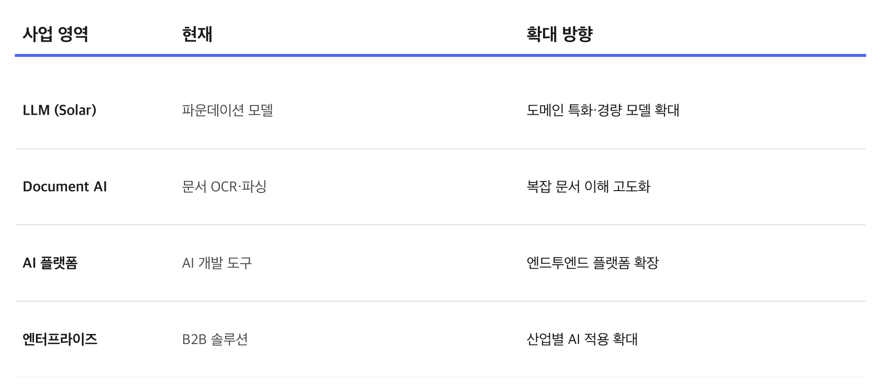
03 · 성장 전략
현재에서 확대 방향으로
각 사업 영역의 현재와 확대 방향 (표기는 예시)

Slide 8
03 · 성장 전략
성장 전략 4대 축
파운데이션 모델과 Document AI로 여는 엔터프라이즈 AI
파운데이션 모델과 Document AI로 여는 엔터프라이즈 AI
01
파운데이션 모델
Solar LLM으로 경쟁력 있는 자체 모델을 고도화합니다.
02
Document AI
문서 이해 기술로 실질적 업무 자동화를 제공합니다.
03
엔터프라이즈 확산
금융·제조 등 산업별 AI 도입을 확대합니다.
04
글로벌
해외 시장에 AI 솔루션을 진출시킵니다.

Slide 9

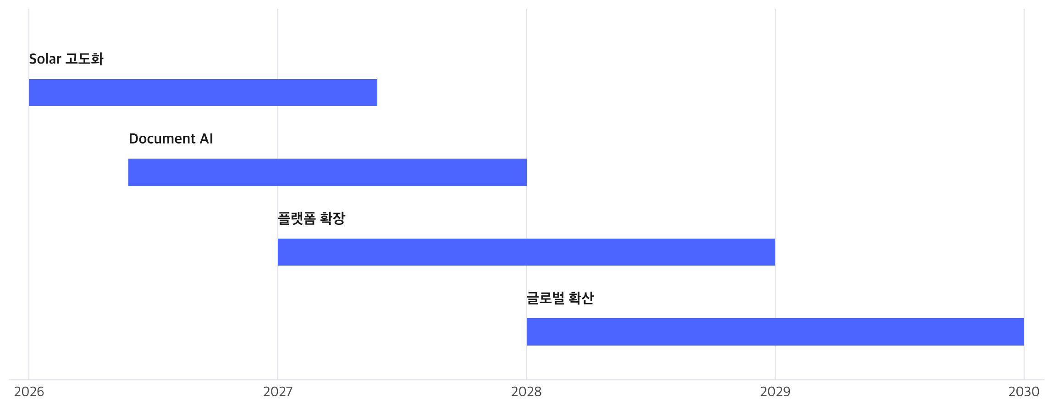
04 · 성장 로드맵
성장 로드맵
단계적 성장 전개 (일정은 브랜드 테마 예시)

Slide 10
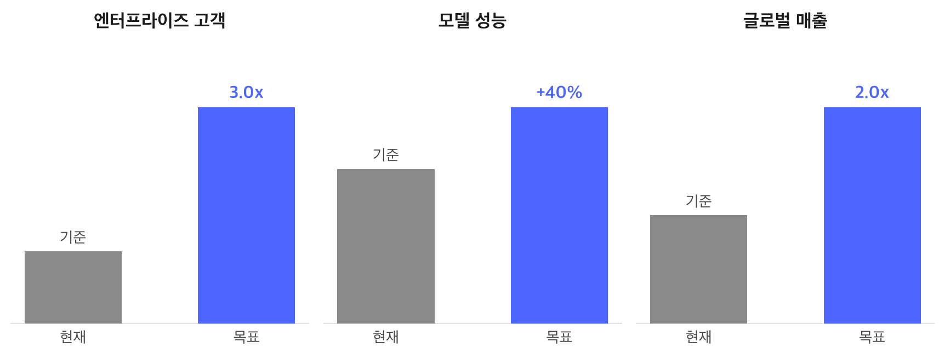
04 · 성장 로드맵
성장 지표
파운데이션 모델과 Document AI로 여는 엔터프라이즈 AI
※ 수치는 브랜드 테마 디자인 예시입니다 (illustrative placeholder values)

Slide 11

AI로 일하는 방식을 새롭게 만듭니다
Upstage
brand-inspired sample deck · 상표는 업스테이지 (Upstage)의 자산입니다

